Slide 1
DERECHO NOTARIAL Y REGISTRAL
UNIDAD V

Slide 2
DOCUMENTOS NOTARIALES
CLASIFICACION

Slide 3
INSTRUMENTOS PARTICULARES
INSTRUMENTOS PRIVADOS
ARTICULO 287.- Instrumentos privados y particulares no firmados. Los instrumentos particulares pueden estar firmados o no. Si lo están, se llaman instrumentos privados.
Si no lo están, se los denomina instrumentos particulares no firmados; esta categoría comprende todo escrito no firmado, entre otros, los impresos, los registros visuales o auditivos de cosas o hechos y, cualquiera que sea el medio empleado, los registros de la palabra y de información.
ARTICULO 288.- Firma. La firma prueba la autoría de la declaración de voluntad expresada en el texto al cual corresponde. Debe consistir en el nombre del firmante o en un signo.
En los instrumentos generados por medios electrónicos, el requisito de la firma de una persona queda satisfecho si se utiliza una firma digital, que asegure indubitablemente la autoría e integridad del instrumento.

Slide 4
INSTRUMENTOS PÚBLICOS
ARTICULO 289.- Enunciación. Son instrumentos públicos:
a) las escrituras públicas y sus copias o testimonios;
b) los instrumentos que extienden los escribanos o los funcionarios públicos con los requisitos que establecen las leyes;
c) los títulos emitidos por el Estado nacional, provincial o la Ciudad Autónoma de Buenos Aires, conforme a las leyes que autorizan su emisión.

Slide 5
ARTICULO 290.- Requisitos del instrumento público. Son requisitos de validez del instrumento público:
a) la actuación del oficial público en los límites de sus atribuciones y de su competencia territorial, excepto que el lugar sea generalmente tenido como comprendido en ella;
b) las firmas del oficial público, de las partes, y en su caso, de sus representantes; si alguno de ellos no firma por sí mismo o a ruego, el instrumento carece de validez para todos.

Slide 6
ELEMENTOS DEL DOCUMENTO
1) CORPORALIDAD.-
2) AUTOR.-
3) CONTENIDO.-

Slide 7
ELEMENTOS DEL DOCUMENTO NOTARIAL
1) CORPORALIDAD.-
2) AUTOR.-
3) CONTENIDO.-
4) RITO O FORMALIDAD.-

Slide 8
CONCEPTO DOCUMENTO NOTARIAL
LOS DOCUMENTOS NOTARIALES SON INSTRUMENTOS PUBLICOS.- ES NOTARIAL TODO DOCUMENTO CON LAS FORMALIDADES DE LEY, AUTORIZADO POR NOTARIO, EN EJERCICIO DE SUS FUNCIONES Y DENTRO DE LOS LIMITES DE SU COMPETENCIA.-

Slide 9
TÍTULO III DE LOS DOCUMENTOS NOTARIALES SECCIÓN PRIMERA
Artículo 56.- Se considera notarial a todo documento que reúna las formalidades legales correspondientes, y se halle autorizado por notario en ejercicio de sus funciones y dentro de los límites de su competencia.-

Slide 10
foja protocolo

Slide 11


Slide 12
ORIGINALES PROTOCOLARES
EXTRAPROTOCOLARES

Slide 13
ORIGINALES
REPRODUCCIONES

Slide 14
Originales
. Resultado directo e inmediato de las facultades fedantes.-
. Percibidos por los sentidos y narrados con los principios de EVIDENCIA y COETANEIDAD.-

Slide 15
REPRODUCCIONES.-
. PRIMERA COPIA O TESTIMONIO.-
. NO SIMULTANEIDAD.-
. CAUSA DE SER: EXISTENCIA FISICA DE OTRO DOCUMENTO.-
. CORPORALIDAD Y FORMAS EXTRINSECAS PROPIAS.-

Slide 16


Slide 17
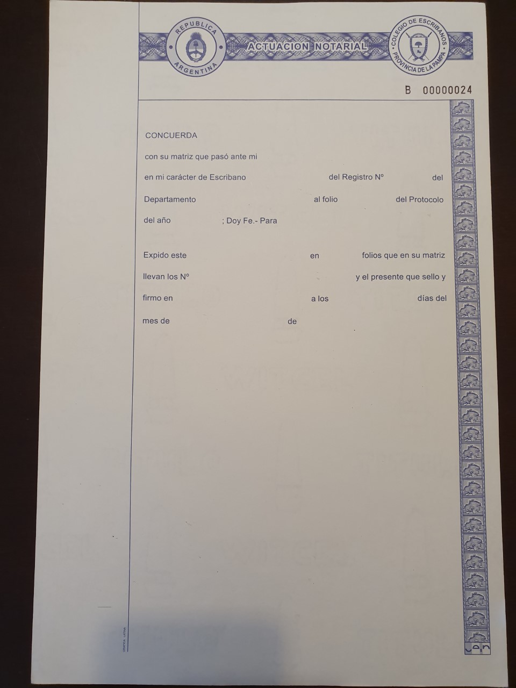

Slide 18
EXTRAPROTOCOLARES.-
. INSTRUMENTO PUBLICO.-
. AUTORIZADO POR NOTARIO.-
. EN EJERCICIO DE SUS FUNCIONES.-
. DENTRO DE LOS LIMITES DE SU COMPETENCIA.-

Slide 19
DIVISION DE LOS DOCUMENTOS PROTOCOLARES.-
POR NATURALEZA:
. ESCRITURAS.-
. ACTAS.-

Slide 21
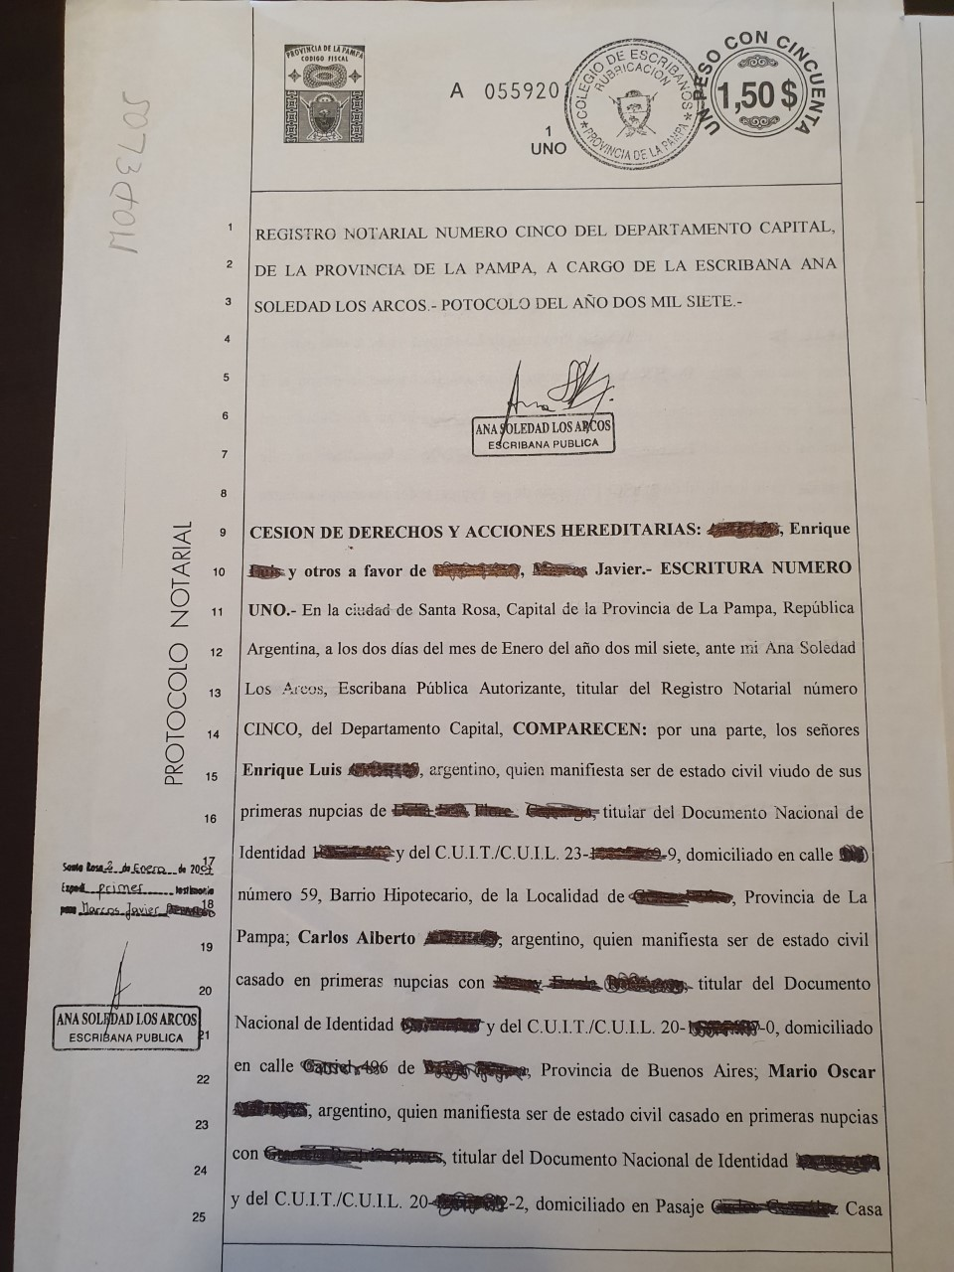

Slide 22
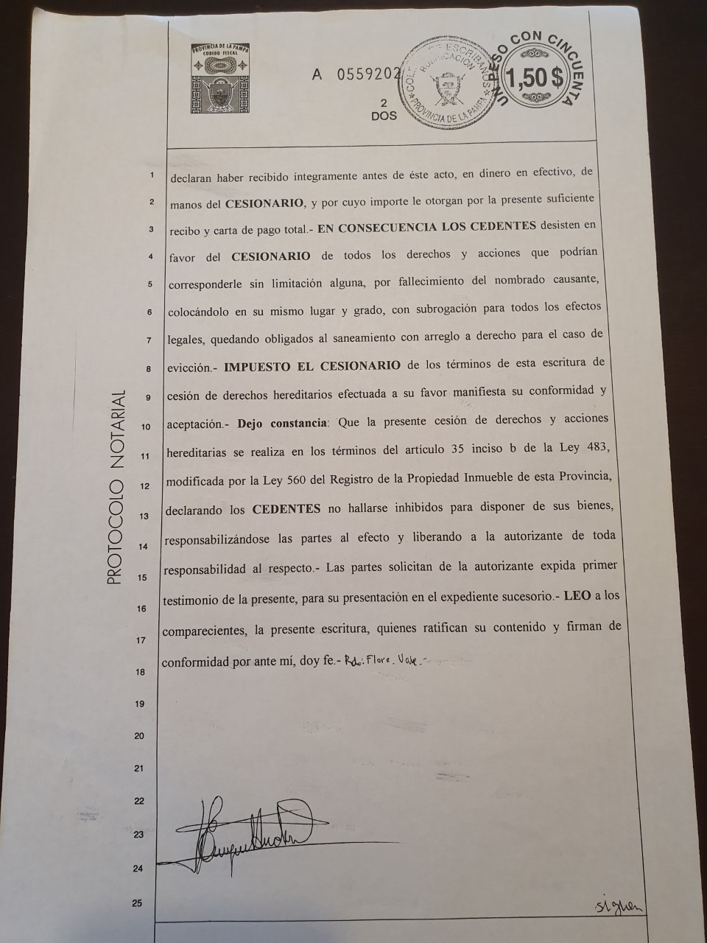

Slide 23
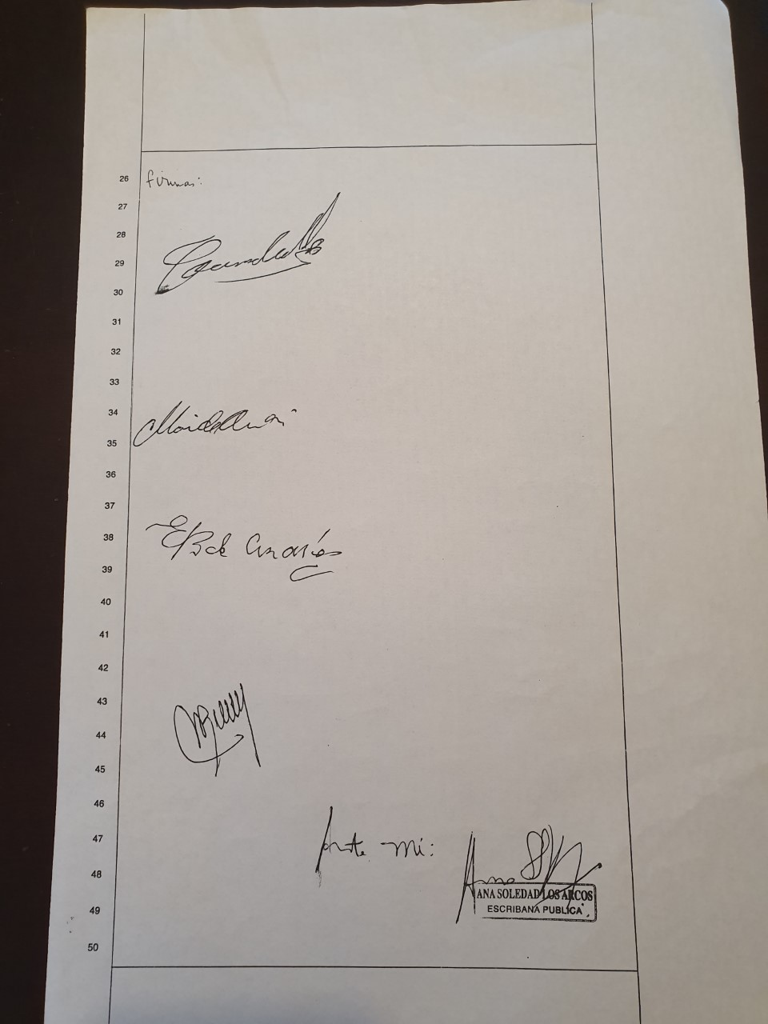

Slide 24
ACTAS.-
Artículo 310. Actas Se denominan actas los documentos notariales que tienen por objeto la comprobación de hechos.-

Slide 25
Artículo 311. Requisitos de las actas notariales Las actas están sujetas a los requisitos de las escrituras públicas, con las siguientes modificaciones:
a) se debe hacer constar el requerimiento que motiva la intervención del notario y, en su caso, la manifestación del requirente respecto al interés propio o de terceros con que actúa;
b) no es necesaria la acreditación de personería ni la del interés de terceros que alega el requirente;
c) no es necesario que el notario conozca o identifique a las personas con quienes trata a los efectos de realizar las notificaciones, requerimientos y otras diligencias;
d) las personas requeridas o notificadas, en la medida en que el objeto de la comprobación así lo permita, deben ser previamente informadas del carácter en que interviene el notario y, en su caso, del derecho a no responder o de contestar; en este último supuesto se deben hacer constar en el documento las manifestaciones que se hagan;
e) el notario puede practicar las diligencias sin la concurrencia del requirente cuando por su objeto no sea necesario;
f) no requieren unidad de acto ni de redacción; pueden extenderse simultáneamente o con posterioridad a los hechos que se narran, pero en el mismo día, y pueden separarse en dos o más partes o diligencias, siguiendo el orden cronológico;
g) pueden autorizarse aun cuando alguno de los interesados rehúse firmar, de lo cual debe dejarse constancia.-

Slide 26
DOCUMENTOS PROTOCOLARES.-
DOCUMENTOS COMPLEMENTARIOS POR TECNICA INSTRUMENTAL:
. PARA LA INTEGRIDAD DEL DOCUMENTO.-
. PARA LA INCOLUMNIDAD PROFESIONAL.-
. POR DEBER PROFESIONAL.-
. POR INCORPORACION.-

Slide 27
NOTAS MARGINALES.-
Entiéndase por notas marginales las atestaciones o constancias firmadas por el escribano o funcionario autorizado, fuera del texto de la escritura, al margen o pie de la misma, sobre hechos, datos o circunstancias de diversa naturaleza que tienen relación con su contenido, o con determinadas obligaciones que deben ser cumplidas por el autorizante.- En ningún caso pueden alterar las declaraciones de voluntad de las partes, ni subsanar o completar los elementos sustanciales exigidos por la leyes de fondo que debe contener el acto jurídico formalizado.-

Slide 28
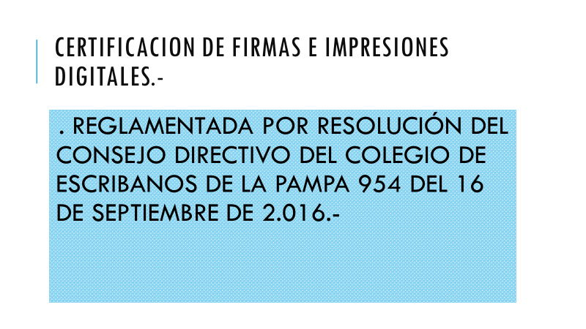

Slide 29
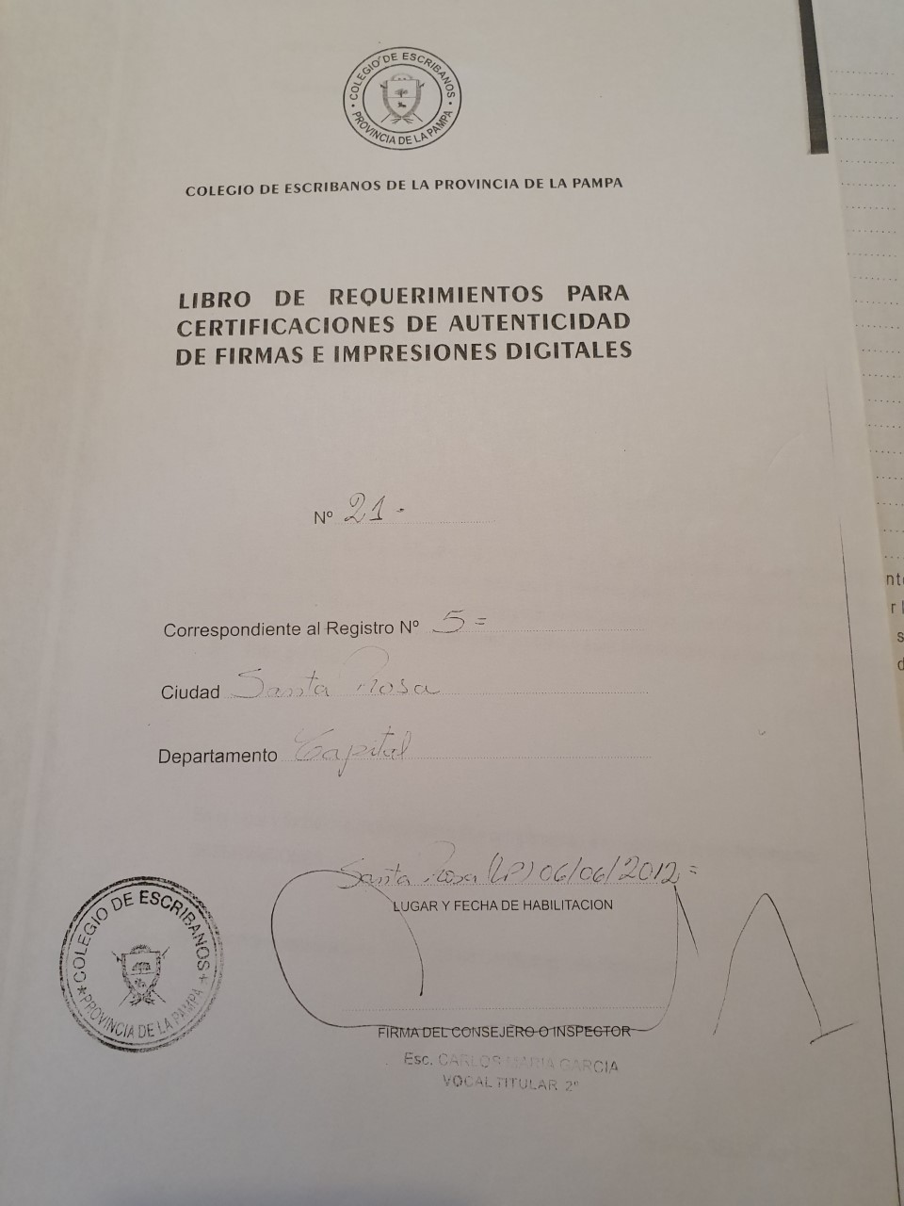

Slide 30
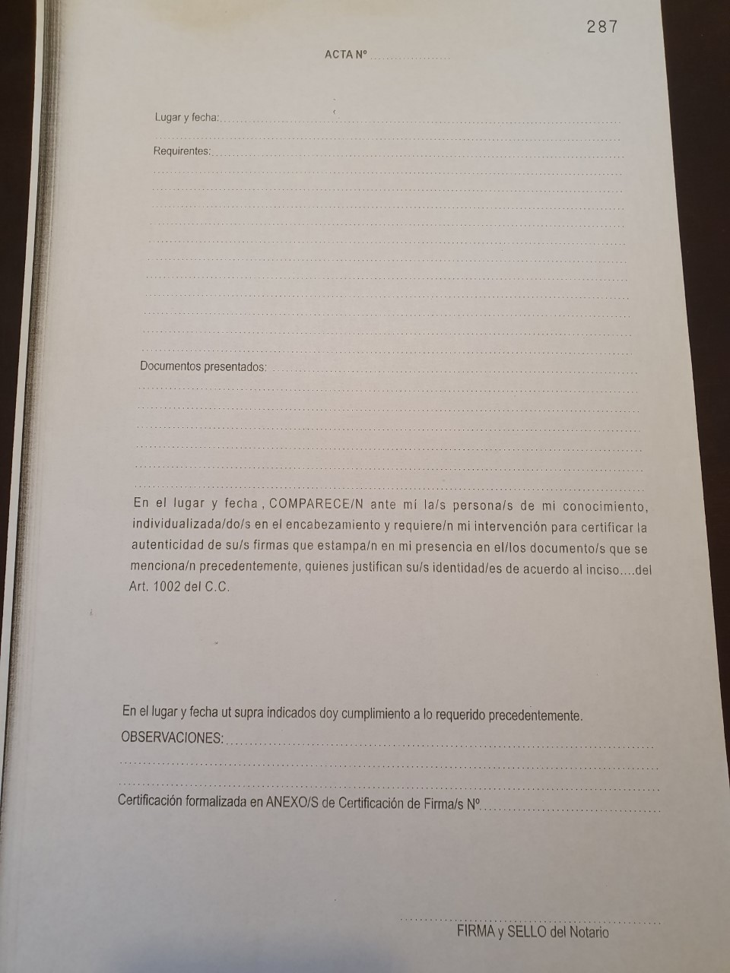

Slide 31


